Slide 1

Ekonomický potenciál obce
Ing. Luděk Tesař
www.cityfinance.cz

Slide 2
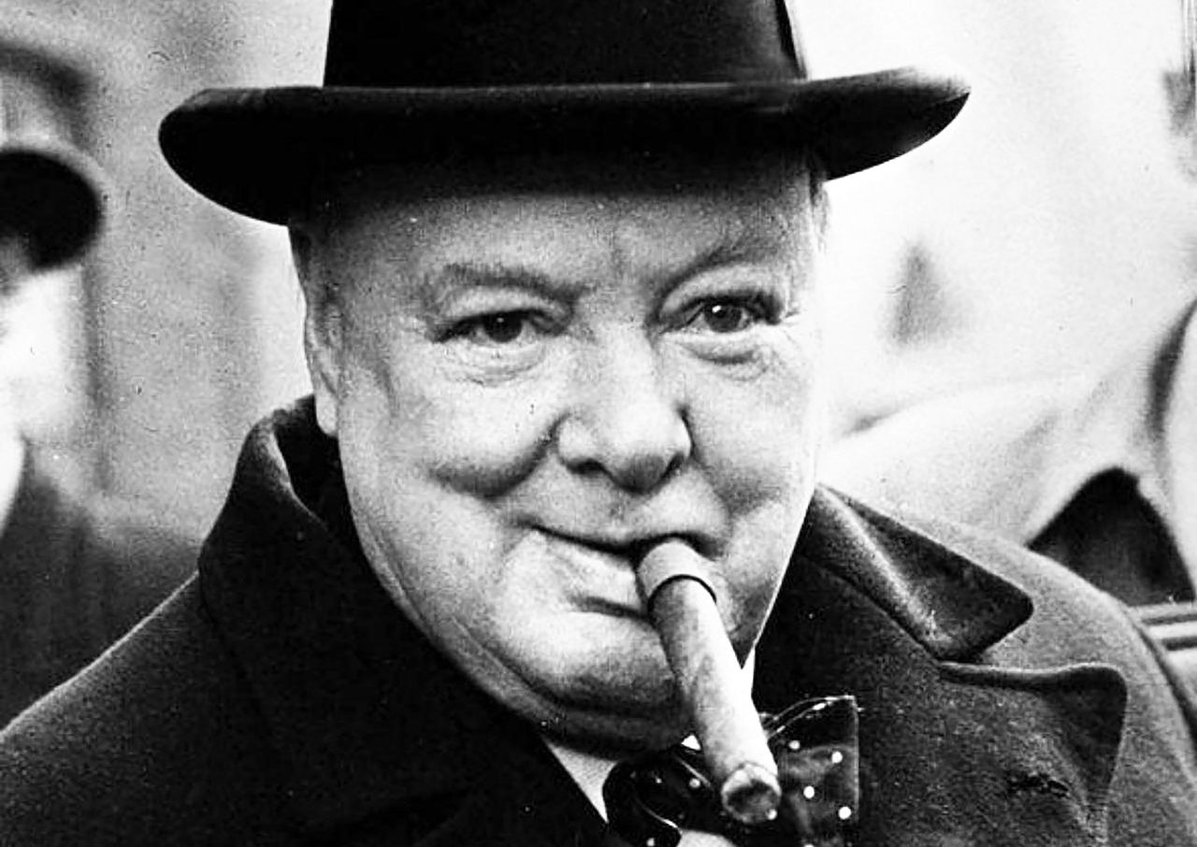
Citát
„Nejlepší argument proti demokracii
je pětiminutový rozhovor s průměrným voličem.“
Winston Churchill

Slide 3
TOP služby Ing. Luděk Tesař na www.cityfinance.cz
Investiční úvěrový rámec
Zadávací dokumentace
Střednědobý výhled rozpočtu s analýzou financí a ratingem
Podrobná analýza financí
Strategický plán s akčním plánem
Propojeno s finančními možnostmi obce
Vyšší šance na dotace
Strop bezpečného zadlužení
Výhled finančních možností obce
na 5 let
Optimálně nastavené parametry
Důvodová zpráva do zastupitelstva
Akční plán na 5 let

Slide 4
Aktuálně na www.cityfinance.cz
Predikce daňových příjmů se statistikou
Semináře Rozpočet a střednědobý výhled v praxi, lektor Ing. Tesař. Letos se zaměří na novelu RUD (školství, NPP+ONIV) a zlepšení řízení finanční likvidity k financování větších projektů samospráv:
7. října 2025 - Olomouc
17. října 2025 - Praha
21. října 2025 - Ostrava
Přihlášky nejlépe elektronicky na www.cityfinance.cz nebo emailem na seminare@cityfinance.cz
_______________________________________________________________________________
Termíny a místa u pořadatele www.regionservis.cz (hlaste se přímo u pořadatele):
30.09.2025 Plzeň
24.10.2025 Zaječí
30.10.2025 Konopiště
04.11.2025 hotel Zámek Lužec (KV)
07.11.2025 Ústí nad Labem
11.11.2025 Tábor
25.11.2025 Zlín

Slide 5
Problém, který narůstá bohaté obce vs chudý stát
Joffrey de Peyrac
BOHATÉ OBCE
Král slunce Ludvík XIX.
CHUDÝ STÁT

Slide 6
Předpoklady prosperity obce/státu
Finanční realita
Daňová odpovědnost
Schopnost realizovat správné projekty

Slide 7
Nastavit v obci myšlení
Nebát se peněz!
Vidět budoucnost pozitivně
Mít invenci a pořádné projekty

Slide 8
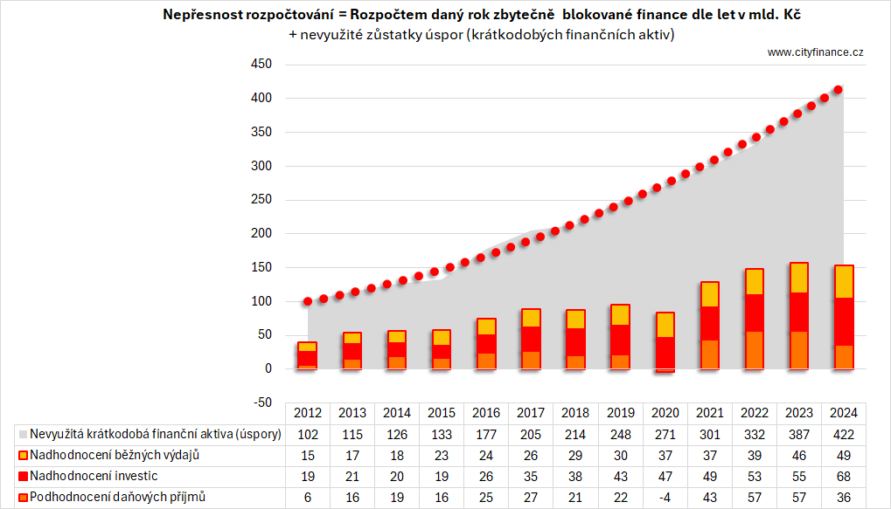
Lze lépe rozpočtovat a neblokovat peníze zbytečně
Spoustu peněz zbytečně zablokovaných špatným nastavením rozpočtů
ČERVENĚ = Podhodnocení příjmů, nadhodnocení výdajů a nevyužité úspory peníze.

Slide 9
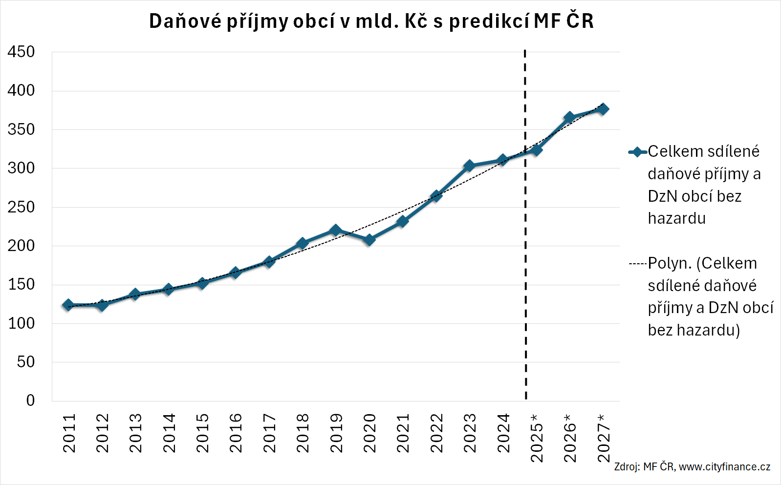
Daňové příjmy obcí s predikcí

Slide 10
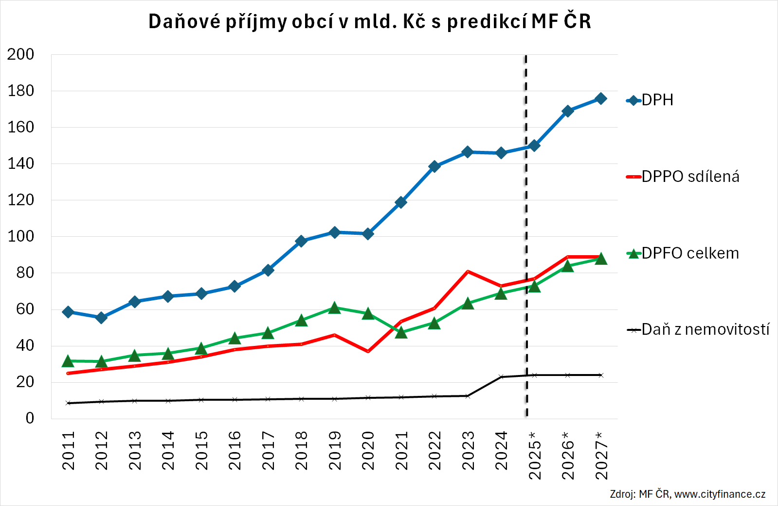
Daňové příjmy obcí s predikcí podrobněji

Slide 11
Rekapitulace novely RUD
a výhled
(NPP a ONIV)
NPP = nepedagogická práce
ONIV = ostatní neinvestiční výdaje

Slide 12
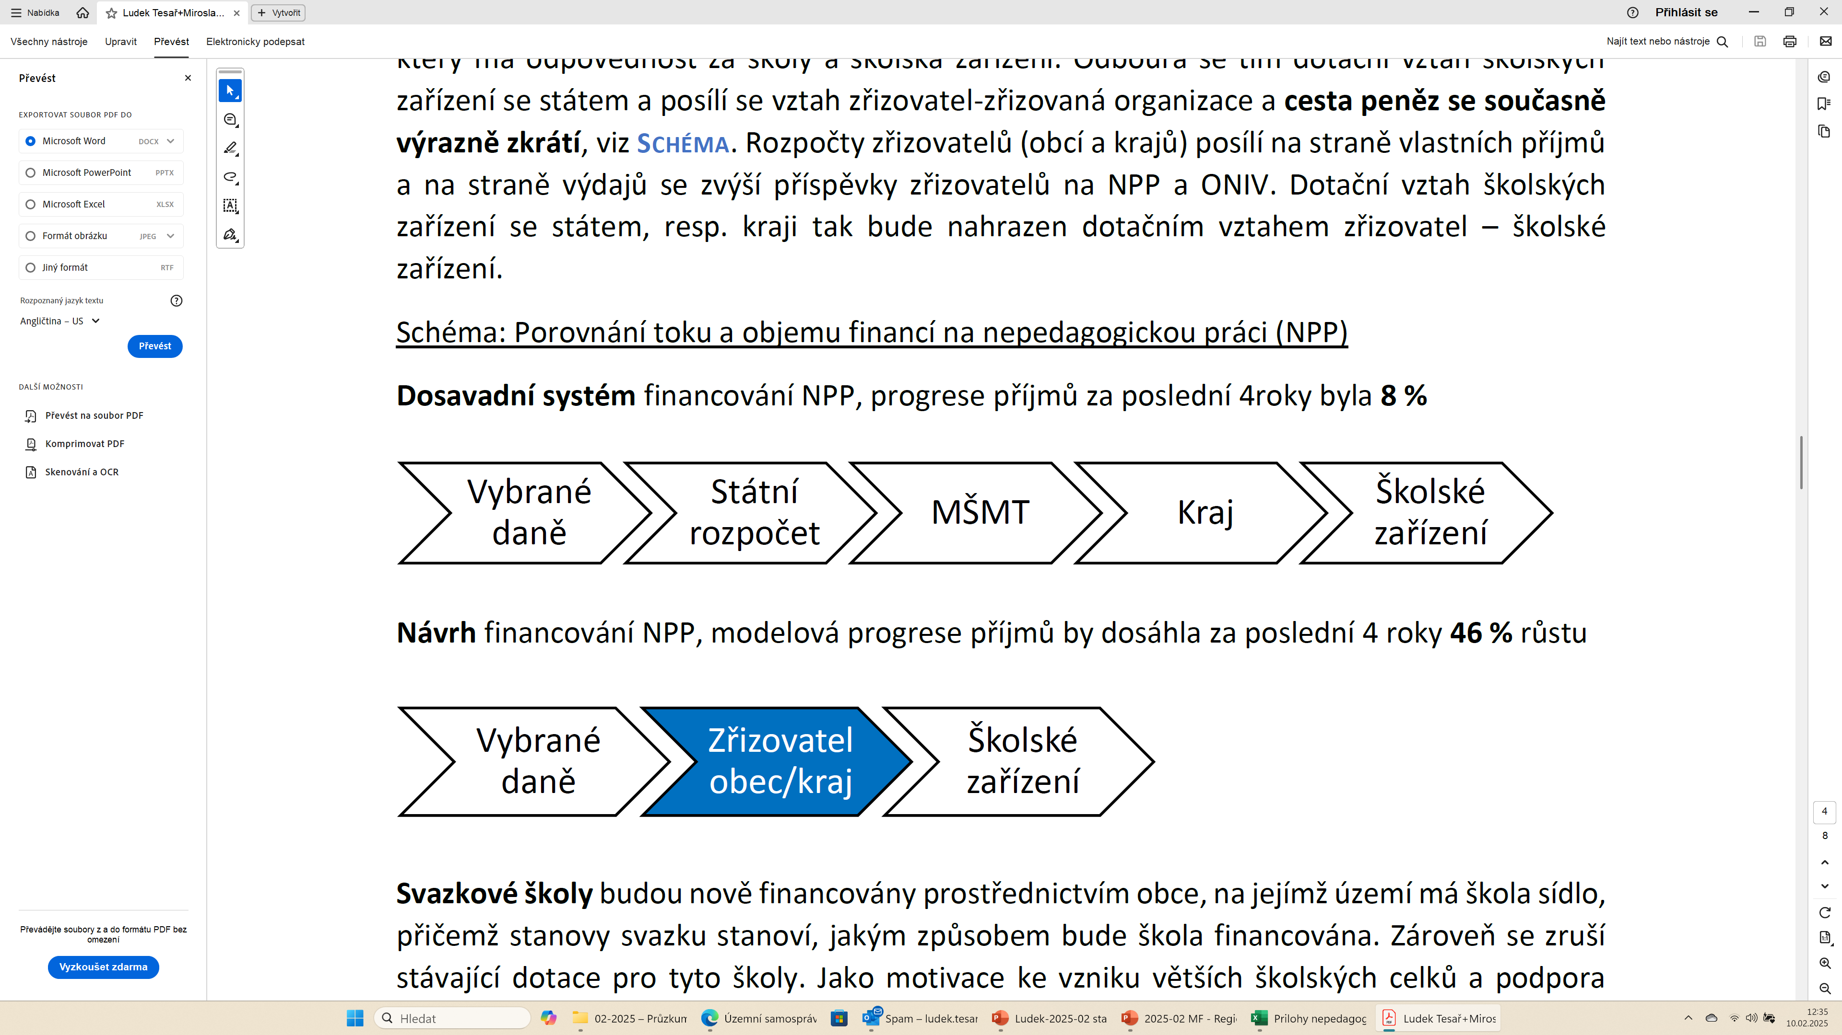
Porovnání financování dosud a dle novely RUD změna je pro obce výhodná a pro stát nevýhodná

Slide 13
Rekapitulace novely RUD od 2026
Pozor letos vychází 2vyhlášky MF ČR
Pro obce, které nezřizují školská zařízení se nic nemění.
Navyšují se daňové příjmy obcím, které zřizují školská zařízení.
Klesnou dotace školským zařízením o peníze na NPP a ONIV a současně se navýší příspěvky od zřizovatelů na NPP a ONIV pro školská zařízení.
Školská zařízení již nebudou moci používat peníze pro pedagogy na dofinancování NPP a ONIV, což se masivně dělo, tzn. více peněz zůstane školám pro pedagogy.
Výrazně se zvyšuje jistota zajištění financování NPP a ONIV. Vlivem RUD i navzdory poklesu počtu žáků nebude docházet k úbytku peněz jakoby se to dělo v původním dotačním režimu.
Nově se pracuje na rok 2026 s tzv. přepočteným počtem žáků, což je jiná hodnota než prostý počet žáků (vyšší než dosavadní počty žáků).
Meziročně se zvýší DP obcí průměrně o cca 13 %. V praxi se všem obcím zvýší sdílené daňové příjmy na rok 2026 standardně o cca 4-5 % a obcím, které zřizují školská zařízení často o více než 15 %.

Slide 14
Rekapitulace novely RUD od 2026
POZOR: letos 2 vyhlášky k RUD
  již platná na rok 2025 (bez NPP)
  připravovaná na rok 2026 (s NPP)
pro obce bez školských zařízení se nic nemění
navyšují se daňové příjmy obcí, které zřizují školská zařízení
nově se pracuje s tzv. přepočteným počtem žáků, což je hodnota nižší než prostý počet žáků
dochází k přesunu peněz:
  klesají dotace školám
  rostou daňové příjmy zřizovatelům škol (NPP a ONIV)

Slide 15
Jaké budou dopady novely
zvyšuje se jistota financování NPP a ONIV (garantuje stát přes RUD)
školy nebudou moci používat prostředky na pedagogy na dofinancování NPP
i navzdory poklesu počtu žáků nebude docházet k úbytku peněz na NPP
meziroční růst sdílených daní o cca 13 %
  většině obcí vzrostou daňové příjmy od roku 2026 standardně o cca 4 – 5 %
  obcím se školskými zařízeními dokonce o více než 13 %

Slide 16
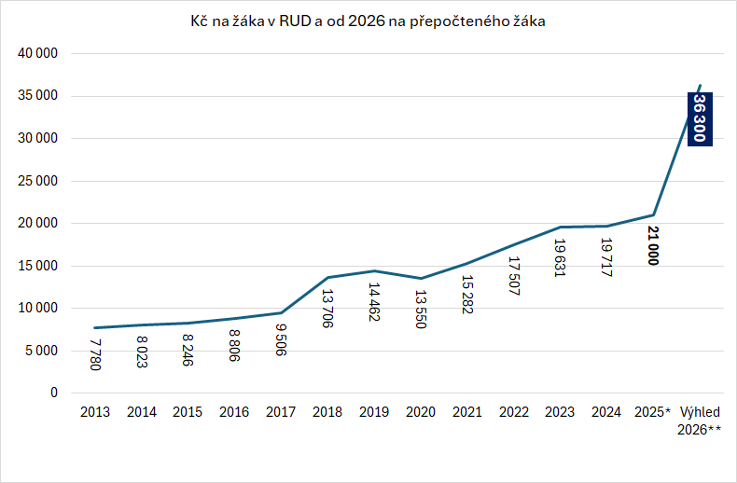
Příjmy obcí z RUD na žáky a přepočtený počet žáků

Slide 17

Podrobné predikce na obec lze objednat na:
www.cityfinance.cz

Slide 18
Ukázky z analýzy financí obce

Slide 19
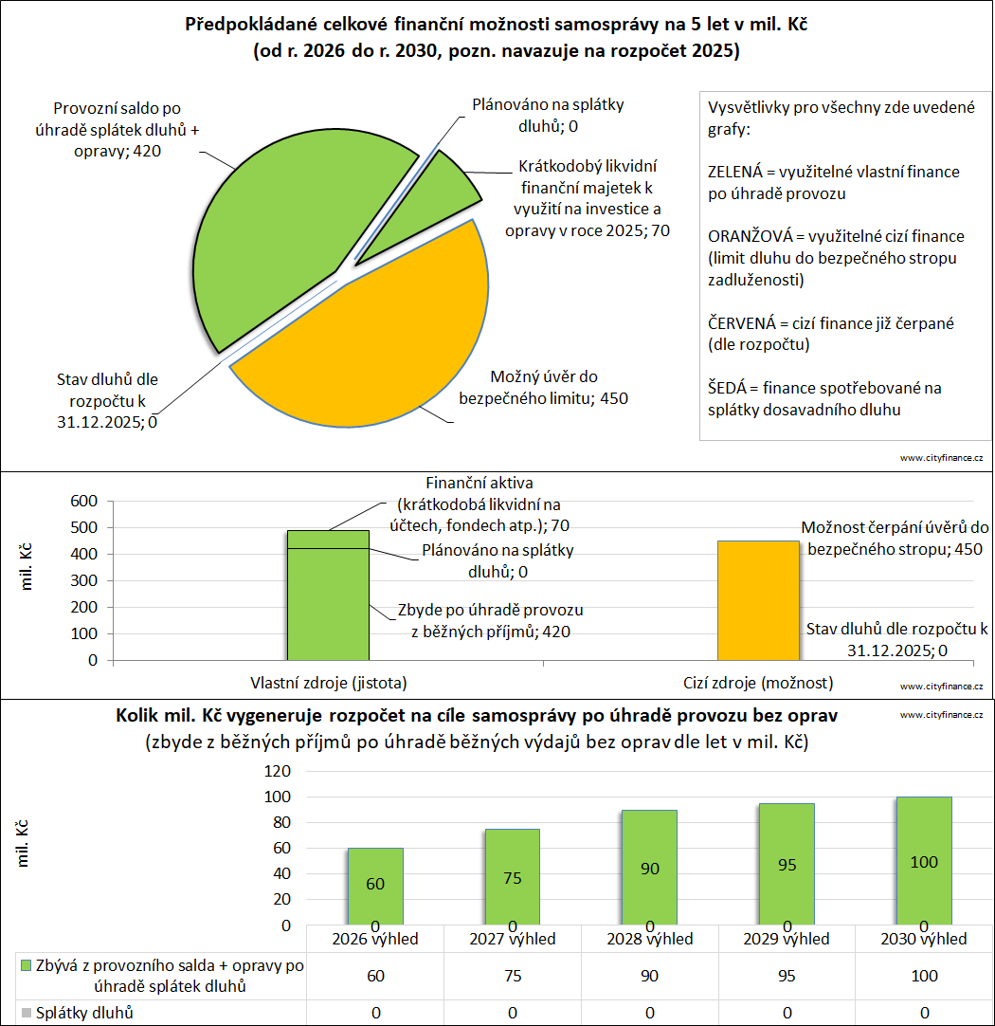
Finanční možnosti obce, co si může dovolit

Slide 20
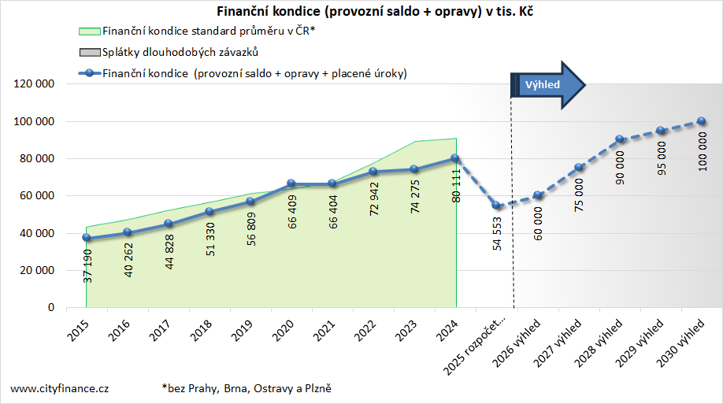
Vývoj a výhled finanční kondice obce

Slide 21

Komunální volby:
Co by udělala umělá inteligence (AI), kdyby byla starostou?

Slide 22
Snímek vytvořený s pomocí umělé inteligence (AI)
Úspěšné cíle starosty
Modernizace infrastruktury
  Modernizace místní infrastruktury výrazně zlepšila kvalitu života obyvatel obce, včetně silnic, veřejných budov a parků.
Zlepšení veřejných služeb
  Zlepšení veřejných služeb v obci zahrnuje efektivní systém dopravy, zdravotní péči a vzdělávací zařízení.
Podpora místního podnikání
  Podpora místního podnikání pomohla zvýšit ekonomickou stabilitu obce a vytvořit nová pracovní místa.
Zlepšení životního prostředí
  Zavedení environmentálních opatření přispělo k udržitelnosti obce a ochraně přírodních zdrojů.
Notes:
Starosta obce dosáhl významných úspěchů, které přispěly k rozvoji a zlepšení kvality života obyvatel. Mezi tyto úspěchy patří modernizace místní infrastruktury, zlepšení veřejných služeb, podpora místního podnikání a zavedení environmentálních opatření. Rovněž se podařilo získat finanční prostředky z evropských fondů na rozvojové projekty a posílit spolupráci s okolními obcemi.

Slide 23
Závěr

Slide 24
Závěrečné doporučení
Prezentujte skvělý vývoj financí obce veřejnosti
Připravte cíle do dalšího období
Zjistěte finanční možnosti obce

Slide 25
Objednávejte a prosperujte
www.cityfinance.cz

